Slide 1
Маркетплэйс «АГРОSTOCK”

Slide 2
Актуальность проекта
Проект направлен на создание первого в регионе маркетплейса в сфере АПК, в условиях импортозамещения, налаживания дилерской сети по реализации сельхоз. продукции на территории КБР и за ее приделами.
Целью проекта является систематизация сельхоз. товаров и услуг на одной цифровой площадке, что гораздо улучшит и упростит задачу реализации готовой продукции и предоставляемой услуге предприятиям и организациям.

Slide 3
Проблема
Проблема клиента, которую вы решаете.
Почему существующих вариантов решения
не достаточно?
Платформа решит проблемы:
Недостаточности информации о рынках сбыта у сельхозтоваропроизводителей региона;
Неразвитости дилерской сети по реализации сельхоз. продукции на территории КБР.
Поможет сельхозтоваропроизводителям вовремя реализовать готовую продукцию, воизбежание порчи продукции, образования запасов готовой продукции на складе.
На территории Кабардино-Балкарской Республики данный вариант решения проблем, является новшеством.
На рынке используются классические варианты решения проблем.

Slide 4
Решение
Что вы предлагаете, уникальные преимущества и выгоды для клиента.
Маркетплейс обеспечит быструю реализацию сельхоз. продукции до потребителя, без особых затрат времени. Так же онлайн-площадка обладает прозрачностью операций, помогая упрощать выбор.
Маркетплейс будет работать на основе фримиум бизнес-модели. Потенциальные покупатели смогут беспрепятственно просматривать объявления и предложения сельхозтоваропроизводителей.
Маркетплейс будет представлять многостраничный сайт с встроенным фильтром для поиска. Выход на пространство маркета может быть осуществлен на первоначальном уровне реализации не только через персональную ссылку, но и через официальные сайты профильных министерств и ведомств региона (Минсельхоз, Минэкономразвития, Минцифры, КБГАУ им. В.М. Кокова и тд).
Возможен переход из категории "покупатель" в категорию "продавец", клиенту нужно будет подключить условную подписку.
В виду того, что аналогов продукта в регионе нет и спрос на него уже высокий, уровень жизнеспособности у продукта хороший.

Slide 5
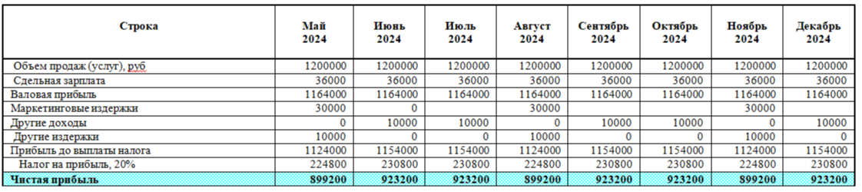
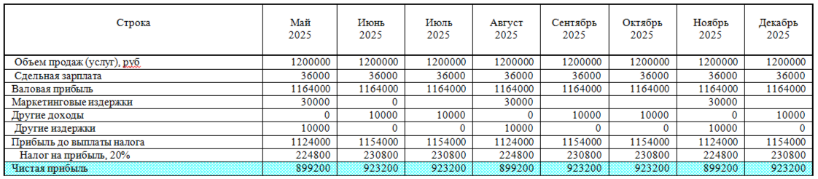
Рынок
Рынок, на котором вы работаете, его объем, рост и уровень конкуренции.
Технет, канал сбыта продукта - интернет пространство.
Главное конкурентное преимущество продукта заключается в том, что он уникальный, не имеющий аналогов в регионе.
Расчет планируемых доходов и расходов по месяцам на 1-й и 2-й год реализации проекта, представлен в таблицах.

Slide 6
Бизнес-модель
Бизнес-модель – как вы зарабатываете или планируете.
В основе маркетплейса лежит бизнес-модель «Freemium». Это распространенная модель не только в отрасли маркетплейсов, но и в отрасли развлечений. Мы считаем её самой удобной моделью, как для продавца, так и для покупателя. Свободное пользование маркетплейсом предусмотрено для отслеживания объявлений от продавцов.
Основной заработок планируется на механизме подписок.
Подключить «подписку» и выбрать тарифный план нужно будет в случае, если вы являетесь продавцом, а не покупателем. Подписка будет для разового объявления, на полгода свободного доступа и на год.

Slide 7
Текущие результаты
Текущие результаты: успешные кейсы, клиенты или предварительные договоренности, привлеченные инвестиции и др.
Продукт является абсолютно реализуемым, так как уже на стадии "идея" обладает высоким уровнем спроса.
Об этом говорят результаты проведенного ранее опроса среди сельхозтоваропроизводителей. Из всего опрошенных 200 более 85% признают необходимость функционировани маркетплейса на сельскохозяйственном рынке.

Slide 8


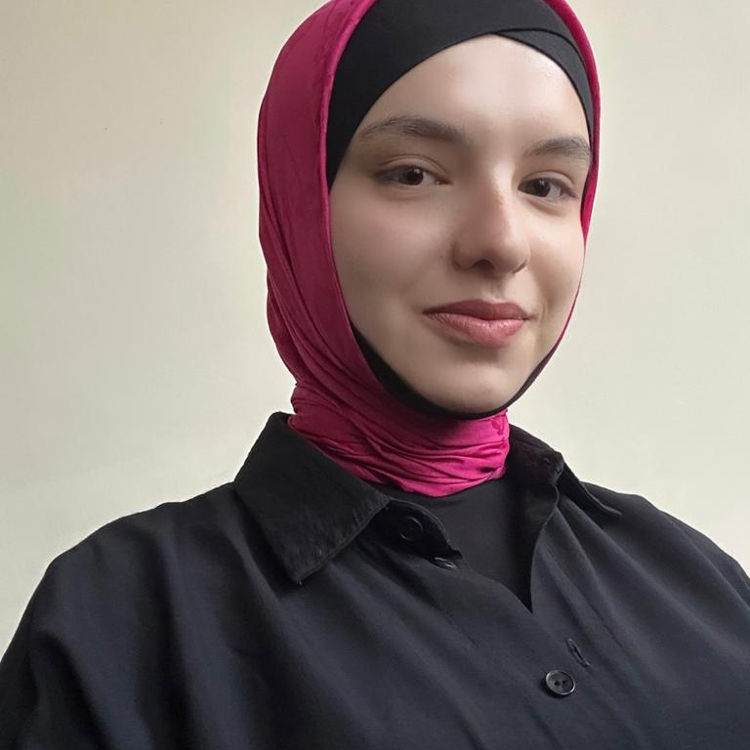

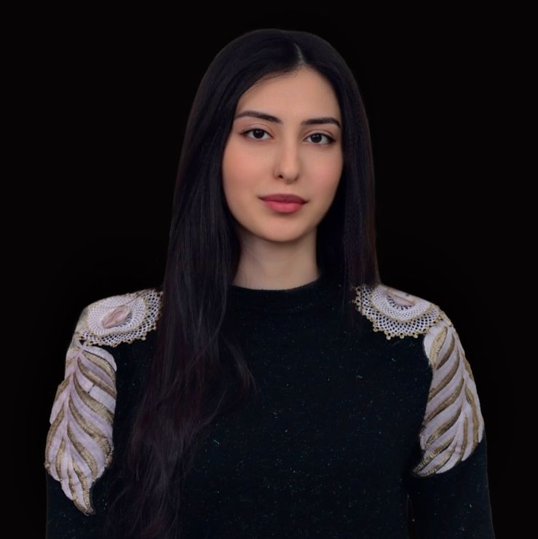
Команда
Ключевые члены ваше команды (CEO, CTO и СMO), опыт и компетенции;
Гаева Жамиля Мажировна
Кудаева Аиша Курманолиевна
Пазова Аурика Азаматовна
Улимбашева Алина Хамидбиевна
Лидер стартап-проекта, главный менеджер
(CEO, COO)
Дизайнер, мастер презентации
(CVO, CIO)
Тестировщик, аналитик
(CFO, CTO)
Менеджер, аналитик
(CMO, CSO)

Slide 9
Планы развития
Планы развития, потребности и предложение для того, кому вы адресуете презентацию.
Создание программного обеспечения, т.е. сайта позволяющего разместить каталог товаров и услуг сельхоз.производителей и организаций, и реклама.
Создание продукта требует финансовых вложений. Также на этапе оплаты услуг программиста, дизайнера и оплаты обслуживания сайта они составят сумму в приделах 120 000 р.
Потенциальными потребителями продукта являются: владельцы КФХ и ЛПХ, индивидуальные предприниматели, сельскохозяйственные предприятия всех форм собственности, а также рынки B2B и B2C.

Slide 10
Контакты
Сайт
Телефон
email
https://t.me/ZhamilyaMazhirovna
+7 (928) 703-56-53
zhamimg@mail.ru

